Slide 1
Política Monetaria y Aplicaciones
Alan Ledesma
Curso de Extensión de Economía Avanzada - 2025
Banco Central de Reserva del Perú
Gerencia Central de Estudios Económicos
Gerencia de Política Monetaria
Subgerencia de diseño de política monetaria
Departamento de Modelos Macroeconómicos
Marzo de 2025
Las opiniones expresadas en estas diapositivas y durante la presentación son de exclusiva responsabilidad del autor y no reflejan necesariamente los puntos de vista del Banco Central de Reserva del Perú.

Slide 2
Contenido
Discusión conceptual: ¿PBI potencial y tendencial?
Modelos univariados: pros y contras
Modelos multivariados: pros y contras
Potencial y brecha en el MPT

Slide 3
Contenido
Discusión conceptual: ¿PBI potencial y tendencial?
Modelos univariados: pros y contras
Modelos multivariados: pros y contras
Potencial y brecha en el MPT

Slide 4
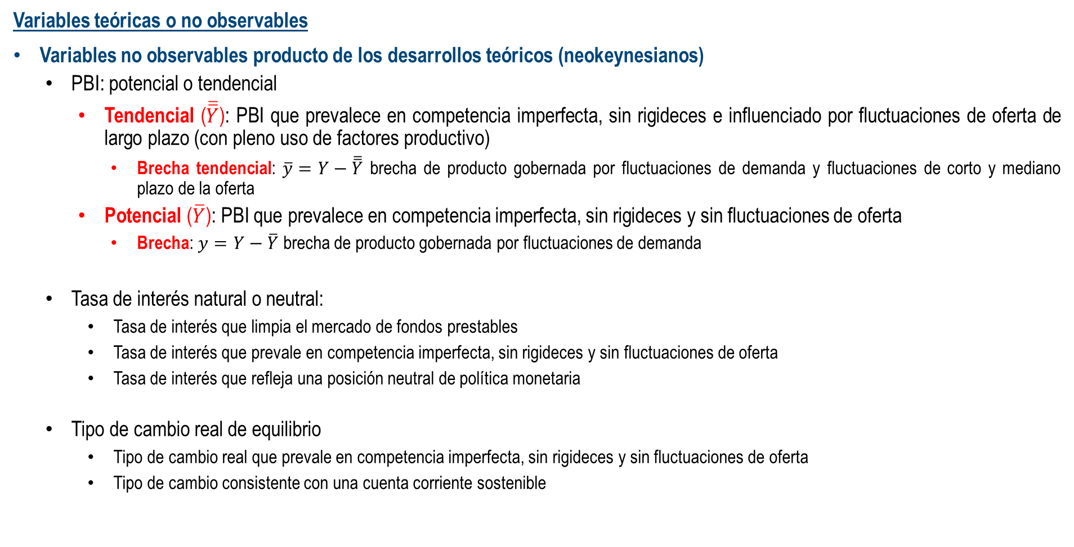
Discusión conceptual
Variables teóricas o no observables
Variables no observables producto de los desarrollos teóricos (neokeynesianos)
PBI: potencial o tendencial
Tendencial ($\overline{\overline{Y}}$): PBI que prevalece en competencia imperfecta, sin rigideces e influenciado por fluctuaciones de oferta de largo plazo (con pleno uso de factores productivo)
Brecha tendencial: $\overline{y}=Y−\overline{\overline{Y}}$ brecha de producto gobernada por fluctuaciones de demanda y fluctuaciones de corto y mediano plazo de la oferta
Potencial ($\overline{Y}$): PBI que prevalece en competencia imperfecta, sin rigideces y sin fluctuaciones de oferta
Brecha: $y=Y−\overline{Y}$ brecha de producto gobernada por fluctuaciones de demanda
Tasa de interés natural o neutral:
Tasa de interés que limpia el mercado de fondos prestables
Tasa de interés que prevale en competencia imperfecta, sin rigideces y sin fluctuaciones de oferta
Tasa de interés que refleja una posición neutral de política monetaria
Tipo de cambio real de equilibrio
Tipo de cambio real que prevale en competencia imperfecta, sin rigideces y sin fluctuaciones de oferta
Tipo de cambio consistente con una cuenta corriente sostenible
1. Plan de la presentación

Slide 5
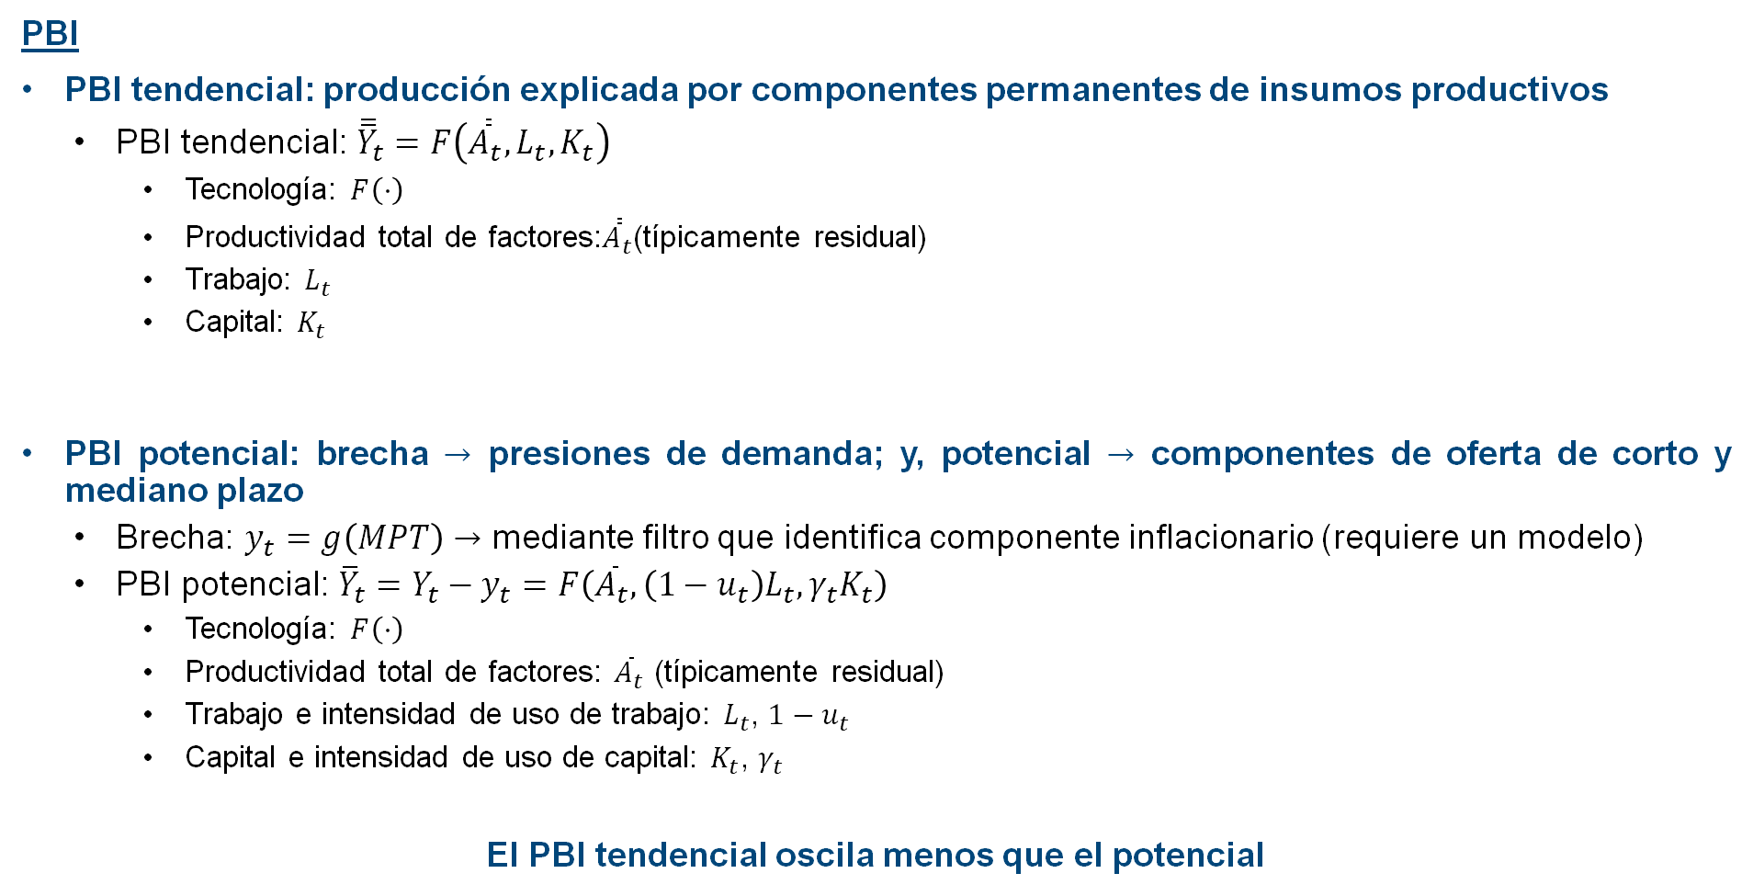
Discusión conceptual
PBI
PBI tendencial: producción explicada por componentes permanentes de insumos productivos
PBI tendencial: ${\overline{\overline{Y}}}_{t}=F\left({\overline{\overline{A}}}_{t}, L_{t}, K_{t}\right)$
Tecnología: $F\left(⋅\right)$
Productividad total de factores:${\overline{\overline{A}}}_{t}$(típicamente residual)
Trabajo: $L_{t}$
Capital: $K_{t}$
PBI potencial: brecha $→$ presiones de demanda; y, potencial $→$ componentes de oferta de corto y mediano plazo
Brecha: $y_{t}=g\left(MPT\right)→$ mediante filtro que identifica componente inflacionario (requiere un modelo)
PBI potencial: ${\overline{Y}}_{t}=Y_{t}−y_{t}=F\left({\overline{A}}_{t},\left(1−u_{t}\right)L_{t},γ_{t}K_{t}\right)$
Tecnología: $F\left(⋅\right)$
Productividad total de factores: ${\overline{A}}_{t}$ (típicamente residual)
Trabajo e intensidad de uso de trabajo: $L_{t}$, $1−u_{t}$
Capital e intensidad de uso de capital: $K_{t}$, $γ_{t}$
El PBI tendencial oscila menos que el potencial
1. Plan de la presentación

Slide 6
Contenido
Discusión conceptual: ¿PBI potencial y tendencial?
Modelos univariados: pros y contras
Modelos multivariados: pros y contras
Potencial y brecha en el

Slide 7
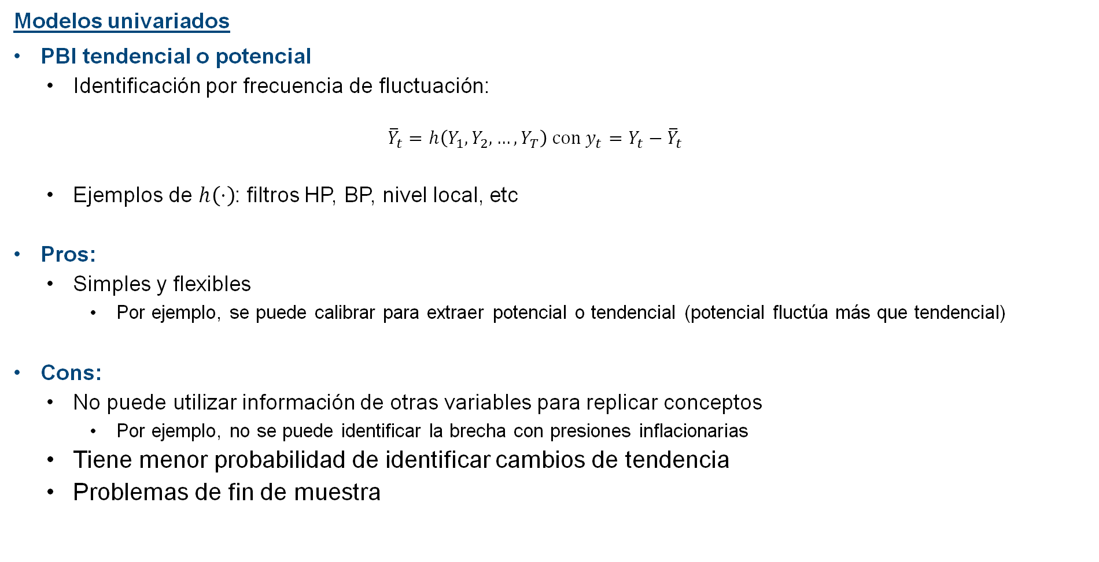
Modelos univariados
Modelos univariados
PBI tendencial o potencial
Identificación por frecuencia de fluctuación:
$${\overline{Y}}_{t}=h\left(Y_{1},Y_{2},…,Y_{T}\right) con y_{t}=Y_{t}−{\overline{Y}}_{t}$$
Ejemplos de $h\left(⋅\right)$: filtros HP, BP, nivel local, etc
Pros:
Simples y flexibles
Por ejemplo, se puede calibrar para extraer potencial o tendencial (potencial fluctúa más que tendencial)
Cons:
No puede utilizar información de otras variables para replicar conceptos
Por ejemplo, no se puede identificar la brecha con presiones inflacionarias
Tiene menor probabilidad de identificar cambios de tendencia
Problemas de fin de muestra
1. Plan de la presentación

Slide 8
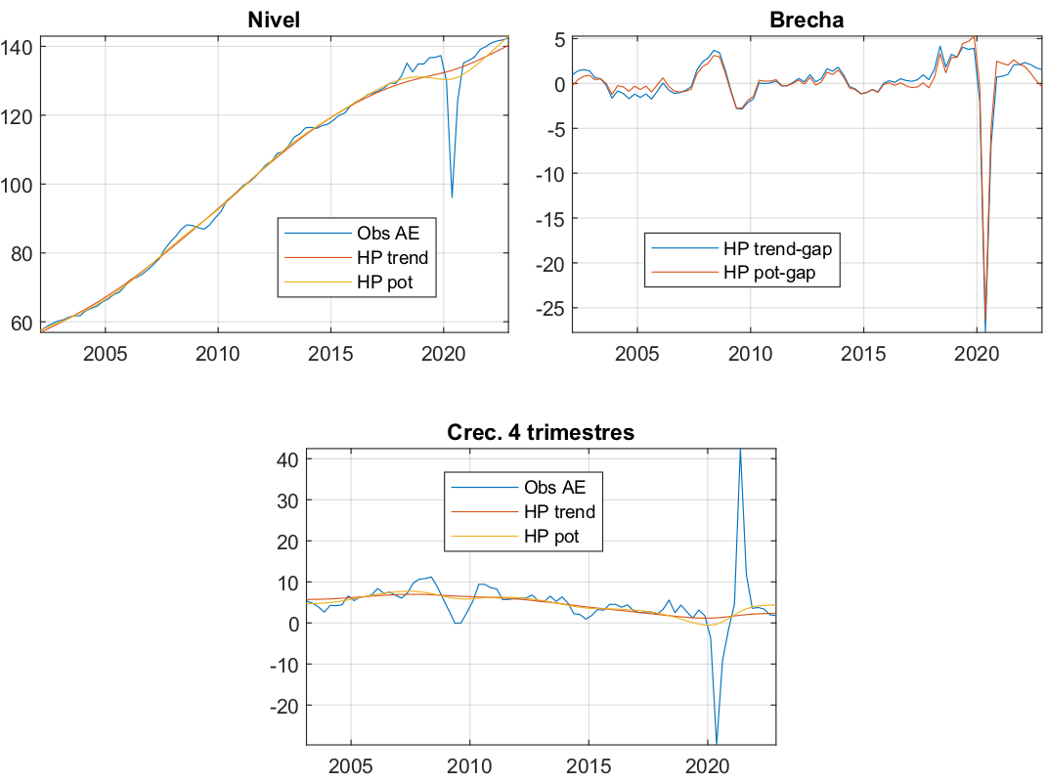
Modelos univariados
Ejemplo con filtro HP:
Tendencial con ciclos completos en 10 años ($λ=1649$) y potencial con ciclos completos en 6 años ($λ=215$)

Slide 9
Contenido
Discusión conceptual: ¿PBI potencial y tendencial?
Modelos univariados: pros y contras
Modelos multivariados: pros y contras
Potencial y brecha en el MPT en tiempos normales
Potencial y brecha en el MPT pos-2020

Slide 10
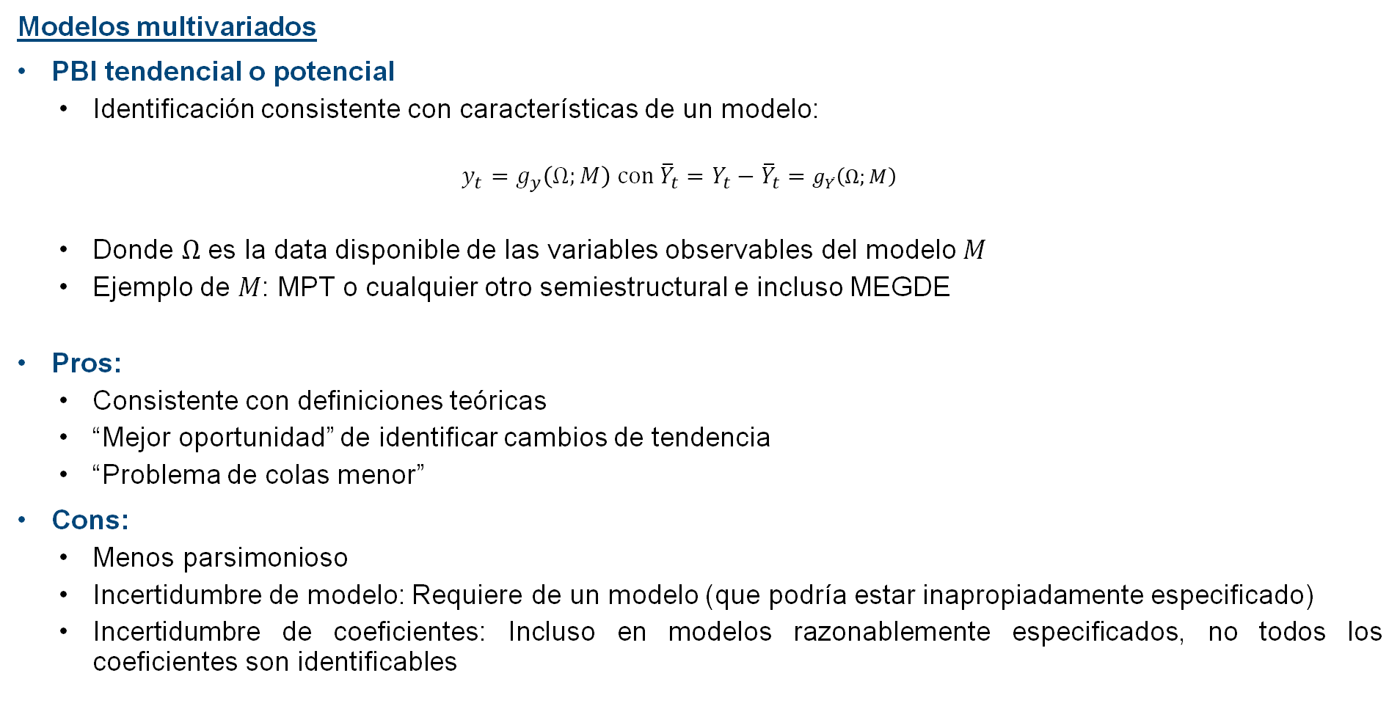
Modelos multivariados
Modelos multivariados
PBI tendencial o potencial
Identificación consistente con características de un modelo:
$$y_{t}=g_{y}\left(Ω;M\right) con {\overline{Y}}_{t}=Y_{t}−{\overline{Y}}_{t}=g_{\overline{Y}}\left(Ω;M\right)$$
Donde $Ω$ es la data disponible de las variables observables del modelo $M$
Ejemplo de $M$: MPT o cualquier otro semiestructural e incluso MEGDE
Pros:
Consistente con definiciones teóricas
“Mejor oportunidad” de identificar cambios de tendencia
“Problema de colas menor”
Cons:
Menos parsimonioso
Incertidumbre de modelo: Requiere de un modelo (que podría estar inapropiadamente especificado)
Incertidumbre de coeficientes: Incluso en modelos razonablemente especificados, no todos los coeficientes son identificables
1. Plan de la presentación

Slide 11
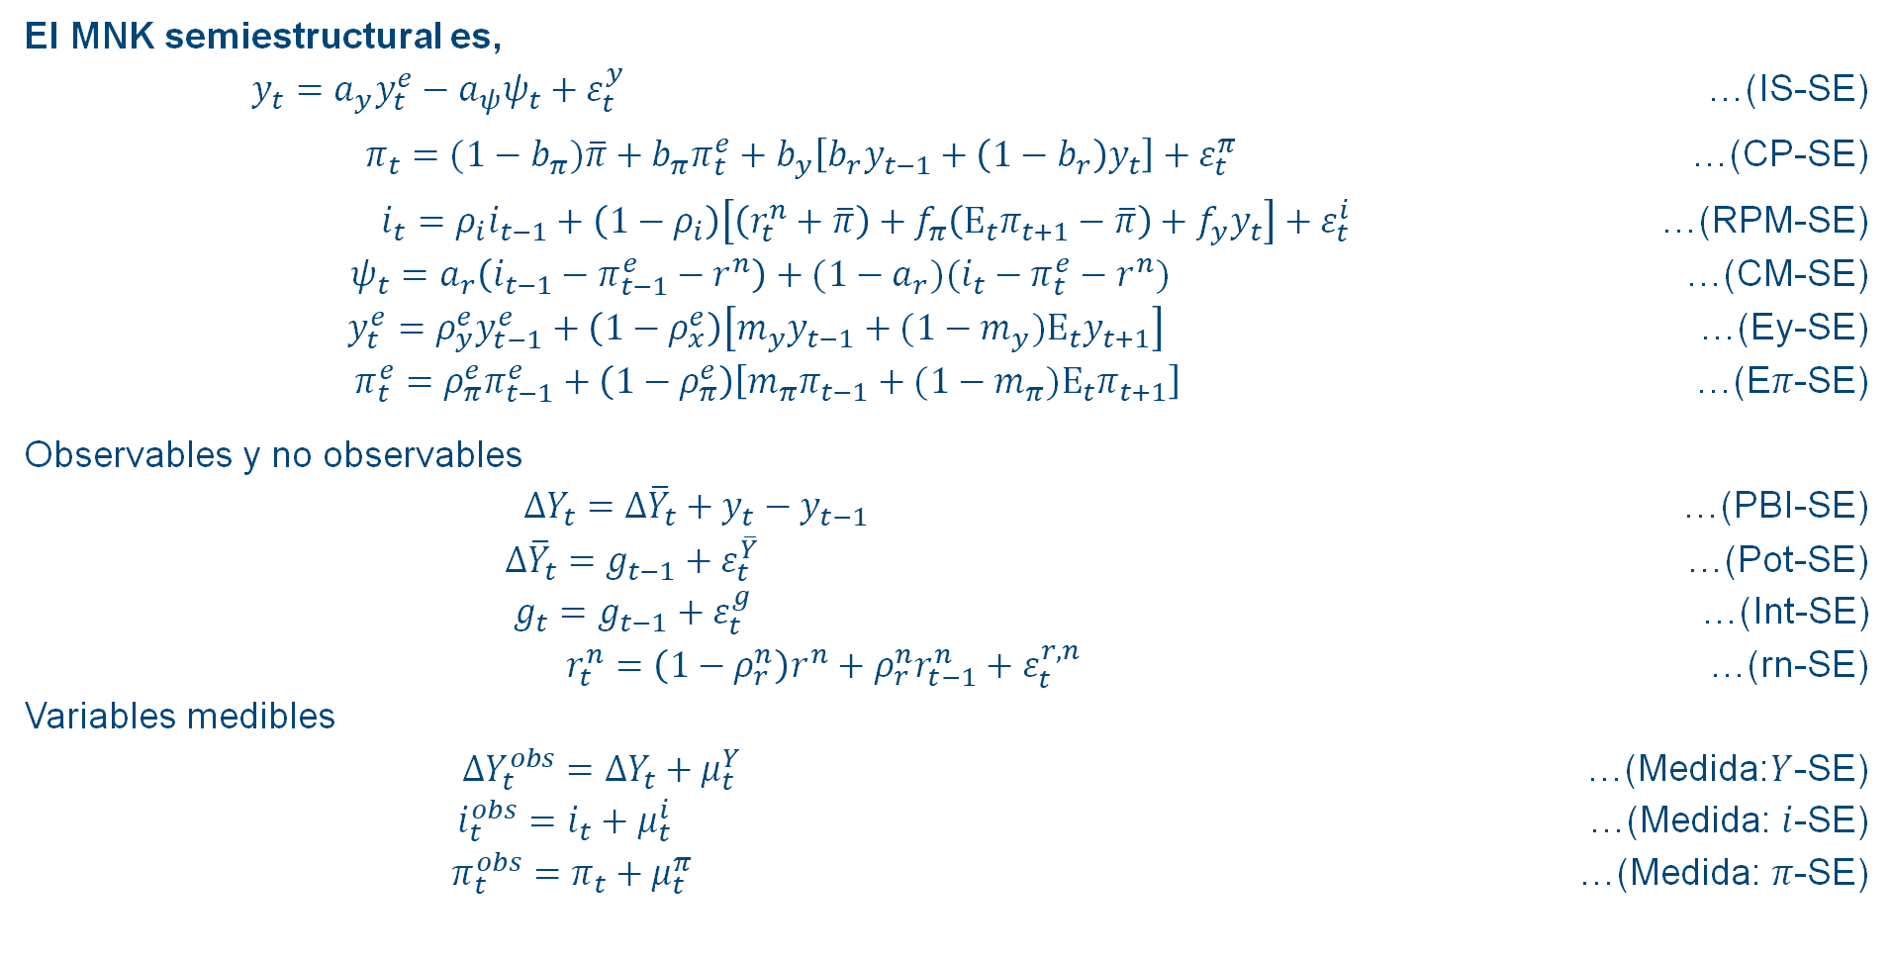
Modelos multivariados
El MNK semiestructural es,
$y_{t}=a_{y}y_{t}^{e}−a_{ψ}ψ_{t}+ε_{t}^{y}$ …(IS-SE)
$π_{t}=(1−b_{π})\overline{π}+b_{π}π_{t}^{e}+b_{y}\left[{b_{r}y}_{t−1}+\left(1−b_{r}\right)y_{t}\right]+ε_{t}^{π}$ …(CP-SE)
$i_{t}=ρ_{i}i_{t−1}+\left(1−ρ_{i}\right)\left[\left(r_{t}^{n}+\overline{π}\right)+f_{π}\left(E_{t}π_{t+1}−\overline{π}\right)+f_{y}y_{t}\right]+ε_{t}^{i}$ …(RPM-SE)
$ψ_{t}=a_{r}\left(i_{t−1}−π_{t−1}^{e}−r^{n}\right)+(1−a_{r})(i_{t}−π_{t}^{e}−r^{n})$ …(CM-SE)
$y_{t}^{e}=ρ_{y}^{e}y_{t−1}^{e}+\left(1−ρ_{x}^{e}\right)\left[{m_{y}y}_{t−1}+(1−m_{y})E_{t}y_{t+1}\right]$ …(Ey-SE)
$π_{t}^{e}=ρ_{π}^{e}π_{t−1}^{e}+\left(1−ρ_{π}^{e}\right)\left[{m_{π}π}_{t−1}+(1−m_{π})E_{t}π_{t+1}\right]$ …(E$π$-SE)
Observables y no observables
$ΔY_{t}=Δ{\overline{Y}}_{t}+y_{t}−y_{t−1}$ …(PBI-SE)
$Δ{\overline{Y}}_{t}=g_{t−1}+ε_{t}^{\overline{Y}}$ …(Pot-SE)
$g_{t}=g_{t−1}+ε_{t}^{g}$ …(Int-SE)
$r_{t}^{n}=\left(1−ρ_{r}^{n}\right)r^{n}+ρ_{r}^{n}r_{t−1}^{n}+ε_{t}^{r,n}$ …(rn-SE)
Variables medibles
$ΔY_{t}^{obs}=ΔY_{t}+μ_{t}^{Y}$ …(Medida:$Y$-SE)
$i_{t}^{obs}=i_{t}+μ_{t}^{i}$ …(Medida: $i$-SE)
$π_{t}^{obs}=π_{t}+μ_{t}^{π}$ …(Medida: $π$-SE)
2. Fundamentos

Slide 12

Modelos multivariados
PBI potencial: modelo satélite
brecha $→$ presiones de demanda $⇒$ potencial $→$ componentes de oferta de corto y mediano plazo
$${\overline{Y}}_{t}=F\left({\overline{A}}_{t},\left(1−u_{t}\right)L_{t},γ_{t}K_{t}\right)={\overline{A}}_{t}{\left[\left(1−u_{t}\right)L_{t}\right]}^{α}{\left[γ_{t}K_{t}\right]}^{1−α}$$
Entonces
$$Δ\%{\overline{Y}}_{t}=\overset{PTF}{\overbrace{{Δ\%\overline{A}}_{t}}}+\overset{Contrib. insumos productivos}{\overbrace{αΔ\%L_{t}+\left(1−α\right)Δ\%K_{t}}}+\overset{Contrib. intensidad de uso}{\overbrace{\left(1−α\right)Δγ_{t}−αΔu_{t}}}$$
$K$: modelo de inventario perpetuo
1. Plan de la presentación

Slide 13
Contenido
Discusión conceptual: ¿PBI potencial y tendencial?
Modelos univariados: pros y contras
Modelos multivariados: pros y contras
Potencial y brecha en el MPT

Slide 14
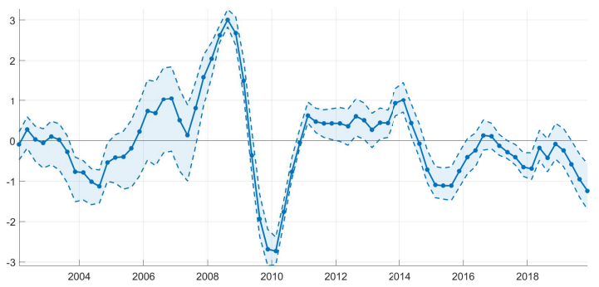
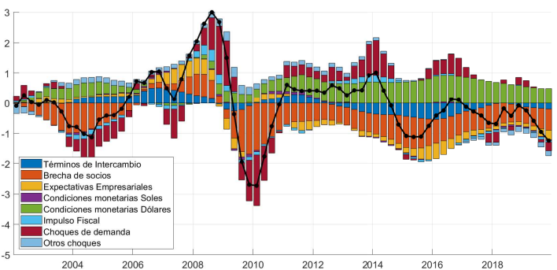
MPT
Estimación con el MPT: brecha de producto
MPT

Slide 15
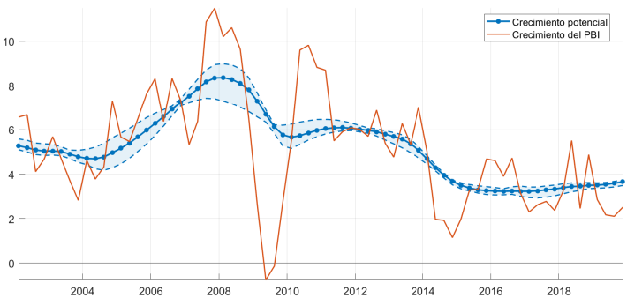
MPT
Estimación con el MPT: brecha de producto
MPT

Slide 16
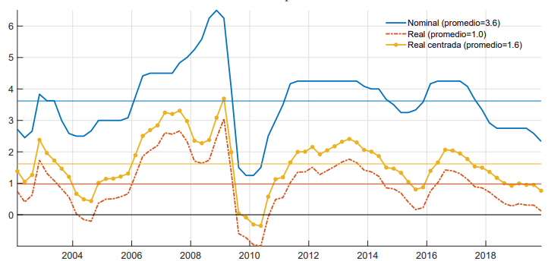
MPT
Estimación con el MPT: brecha de producto
MPT

Slide 17
Otros no observables relevantes
Tasa de interés natural
Tasa de interés neutral
Tipo de cambio real de equilibrio
FEER
BEER

Slide 18
Política Monetaria y Aplicaciones
Alan Ledesma
Curso de Extensión de Economía Avanzada - 2025
Banco Central de Reserva del Perú
Gerencia Central de Estudios Económicos
Gerencia de Política Monetaria
Subgerencia de diseño de política monetaria
Departamento de Modelos Macroeconómicos
Marzo de 2025
Las opiniones expresadas en estas diapositivas y durante la presentación son de exclusiva responsabilidad del autor y no reflejan necesariamente los puntos de vista del Banco Central de Reserva del Perú.

